Slide 1


MEDIA MENGAJAR
Pendidikan Jasmani, Olahraga, dan Kesehatan
UNTUK SD/MI KELAS 5

Slide 2
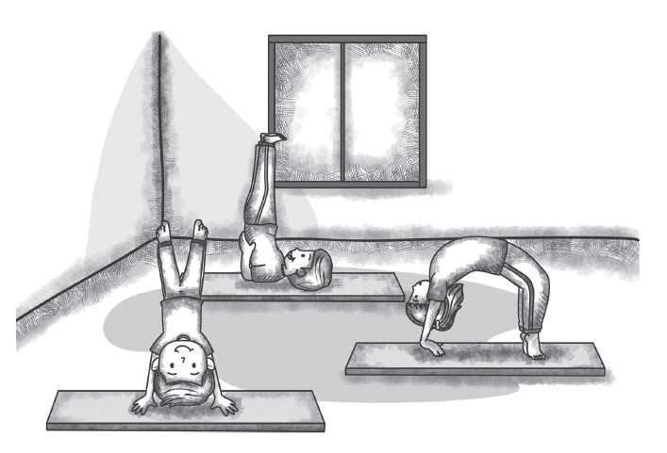
Bab
SENAM LANTAI
6
Tujuan Pembelajaran
Setelah mempelajari materi pada pembelajaran ini, peserta didik diharapkan dapat:
6.1 Menjelaskan gerak dasar senam, gerak rangkaian sederhana 1 (guling ke depan, kopstand, dan kayang), gerak rangkaian sederhana 2 (gerak meroda, kayang, dan berguling ke belakang), dan gerak rangkaian sederhana 3 (sikap lilin, kayang, dan gerak meroda);
6.2 Mempraktikkan gerak dasar senam, gerak rangkaian sederhana 1 (guling ke depan, kopstand, dan kayang), gerak rangkaian sederhana 2 (gerak meroda, kayang, dan berguling ke belakang), dan gerak rangkaian sederhana 3 (sikap lilin, kayang, dan gerak meroda).
Notes:
Jika terdapat gambar cantumkan sumber gambar dgn ukuran font 10pt

Slide 3

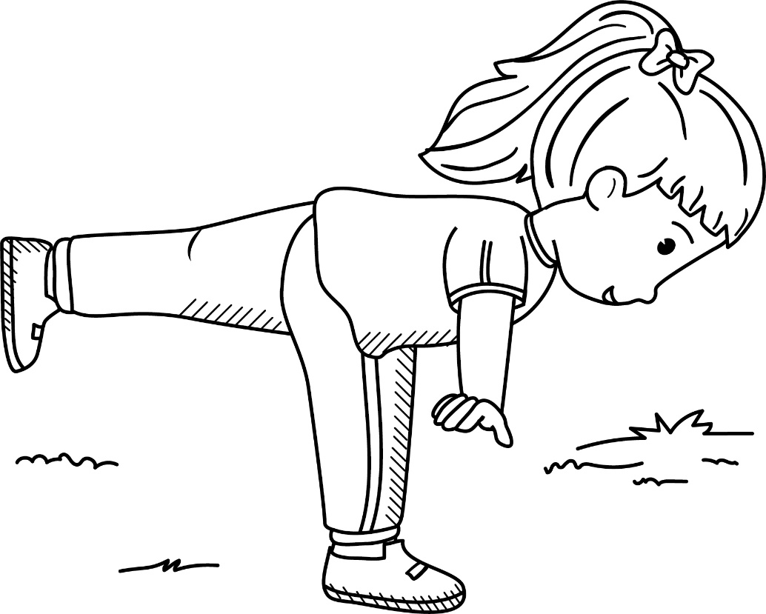
A. Gerak Dasar Senam
Senam lantai merupakan salah satu jenis olahraga senam yang dilakukan di atas lantai menggunakan matras sebagai alas.
Senam lantai dapat dilakukan menggunakan alat ataupun tanpa alat.

Slide 4
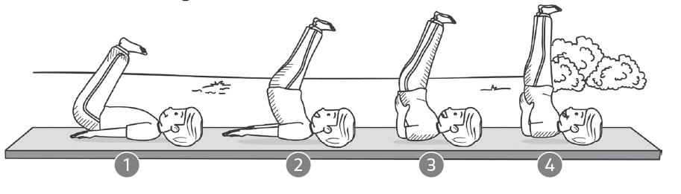
Macam-Macam Gerak Senam Lantai
1. Sikap Lilin
Sikap lilin adalah salah satu jenis olahraga senam lantai yang dilakukan dengan posisi berbaring di atas matras dan bahu menempel di lantai.

Slide 5
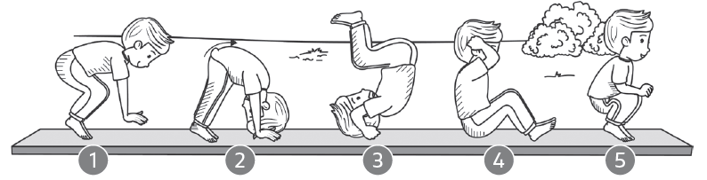
2. Berguling ke depan
Gerak guling ke depan merupakan salah satu gerakan senam lantai yang dilakukan dengan menggulingkan tubuh ke depan di atas matras.

Slide 6
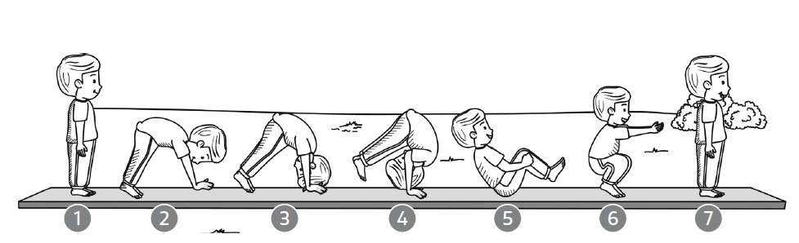
Guling ke depan dengan sikap awal berdiri.

Slide 7
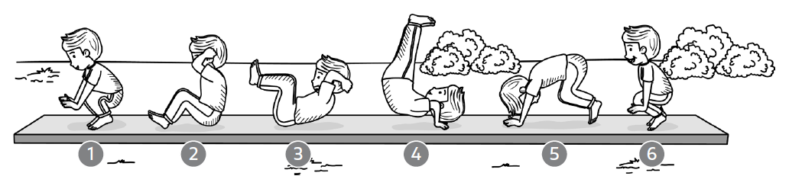
3. Berguling ke belakang
Gerak guling ke belakang merupakan salah satu gerakan senam lantai yang dilakukan dengan menggulingkan tubuh ke belakang di atas matras.

Slide 8
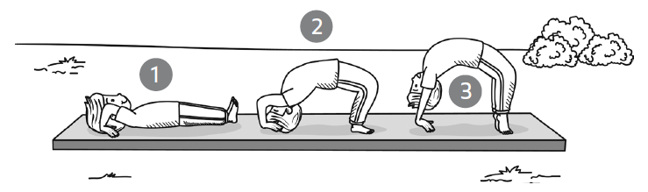
4. Kayang
Kayang merupakan gerakan senam lantai yang menggunakan kedua tangan dan kaki sebagai tumpuan di atas matras.

Slide 9
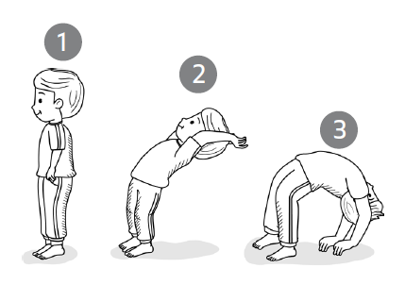
Kayang diawali dari sikap berdiri.

Slide 10
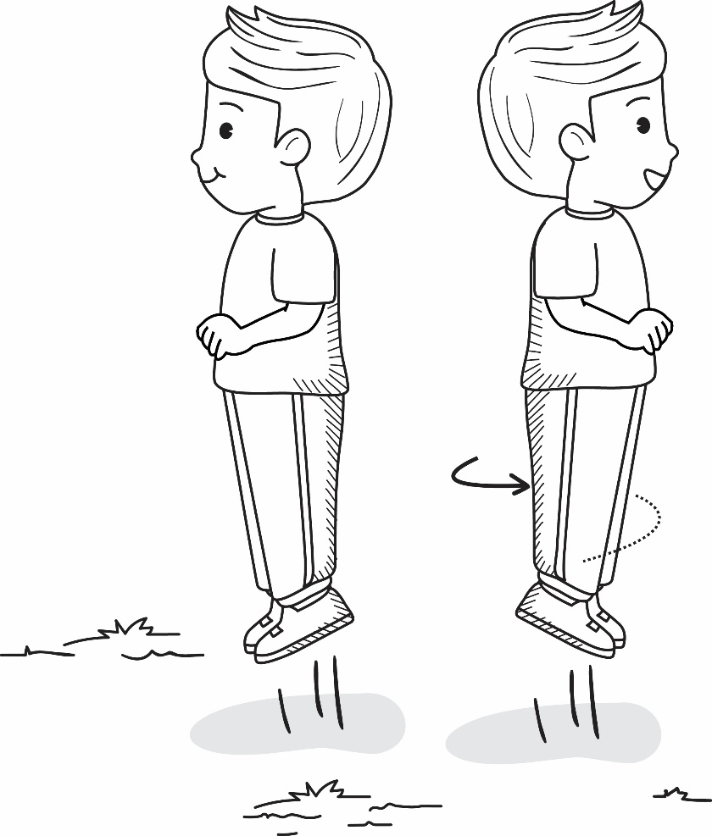
5. Gerak loncat berputar
Gerak loncat putar adalah gerakan meloncat sambil memutar tubuh dengan bertumpu pada kedua kaki.

Slide 11
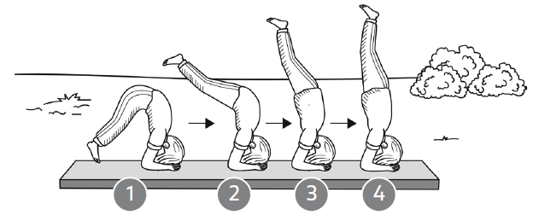
6. Kopstand
Kopstand merupakan gerakan keseimbangan yang dilakukan dengan bertumpu pada kepala atau dahi dan kedua tangan agar tubuh dapat berdiri tegak.

Slide 12
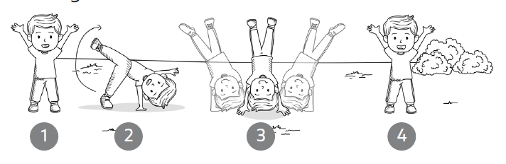
7. Gerak Meroda
Gerak meroda adalah gerakan memutar badan dari sikap menyamping dengan tumpuan gerakan pada kedua tangan dan kaki.

Slide 13
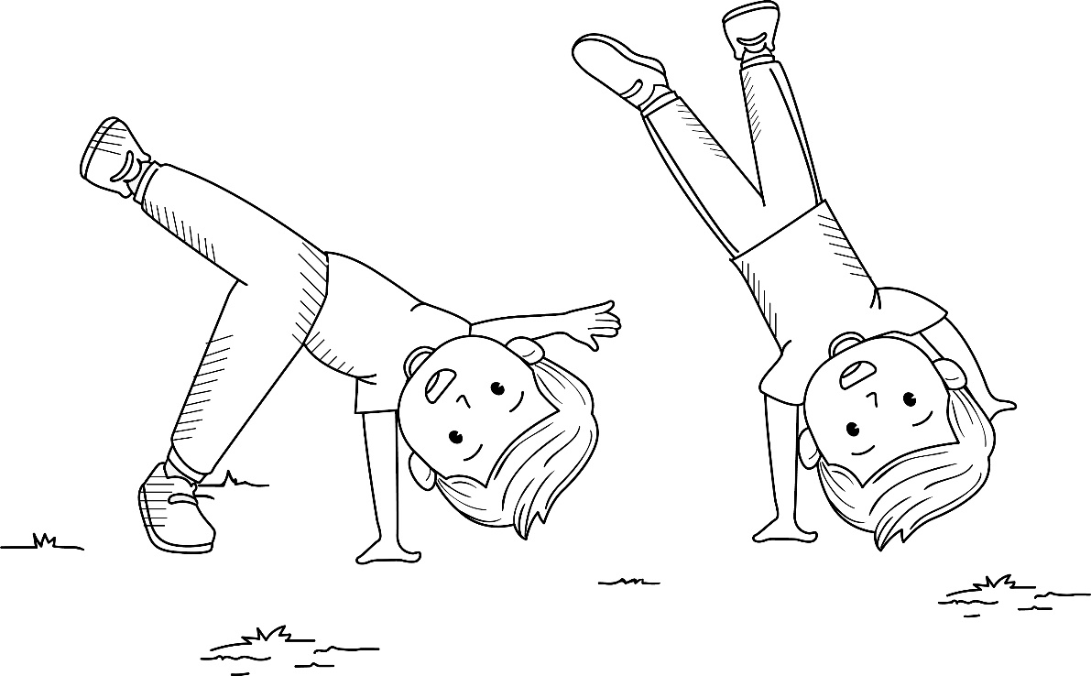
B. Variasi Gerakan Senam
Kamu dapat menggabungkan gerakan-gerakan tersebut menjadi rangkaian gerak senam lantai sederhana. Berikut beberapa rangkaian sederhana yang dapat kamu pelajari.

Slide 14
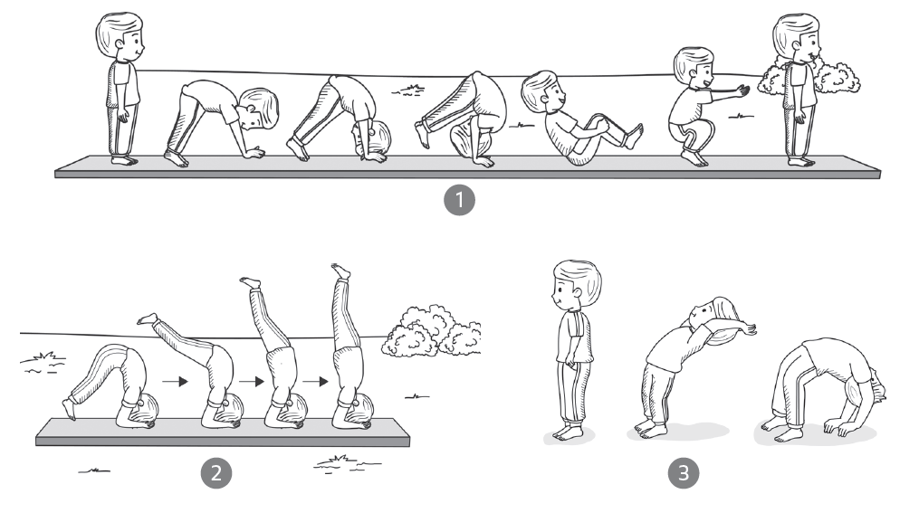
1. Rangkaian sederhana 1 (Guling ke Depan, Kopstand, dan Kayang)

Slide 15
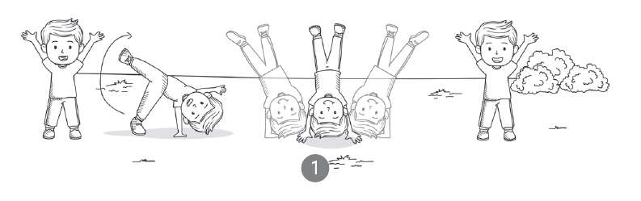
2. Rangkaian sederhana 2 (Gerak Meroda, Kayang, dan Guling ke Belakang)

Slide 16
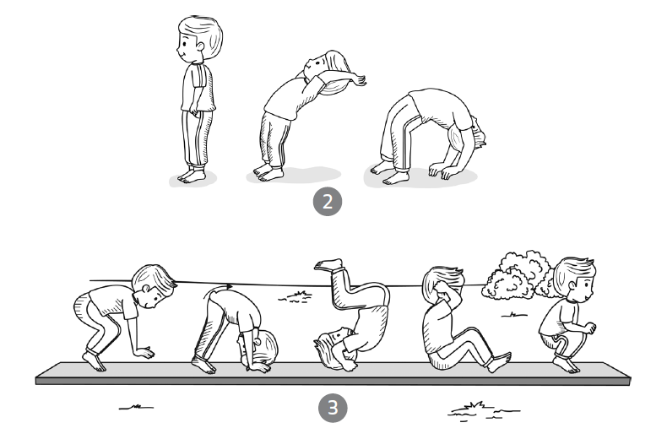
2. Rangkaian sederhana 2 (Gerak Meroda, Kayang, dan Guling ke Belakang)

Slide 17
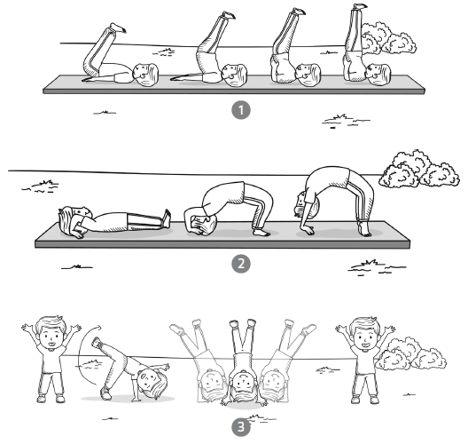
3. Rangkaian sederhana 3 (Sikap Lilin, Kayang, dan Gerak Meroda)

